Slide 1

Nhiệt liệt chào mừng các thầy cô đến dự giờ thăm lớp !

Slide 2



KHỞI ĐỘNG

Slide 3
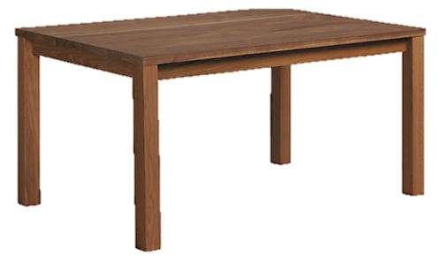
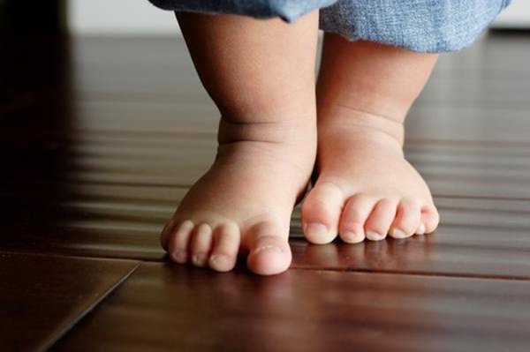
Bàn chân

Slide 4
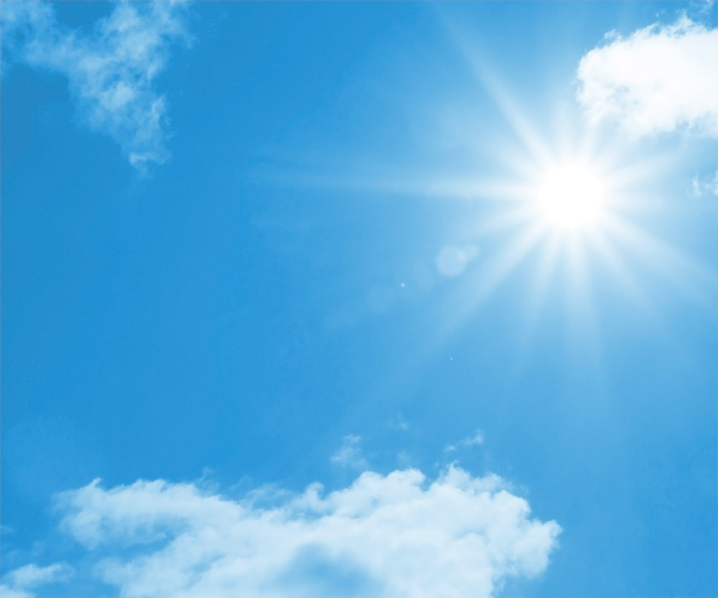
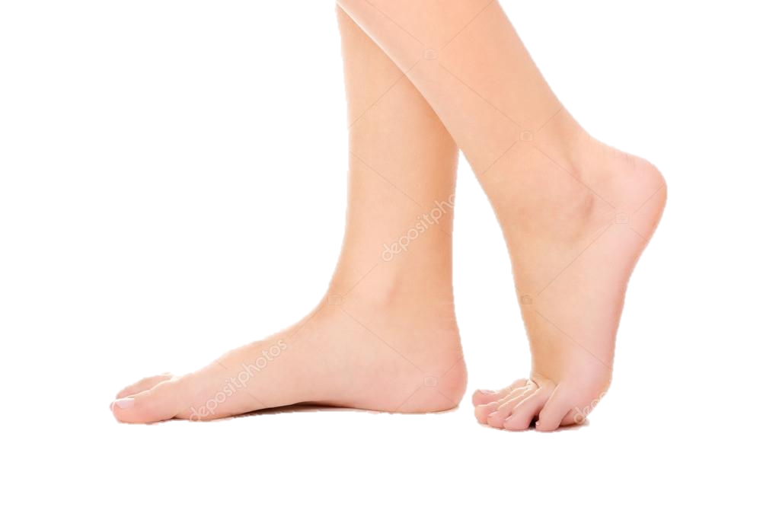
Chân trời

Slide 5

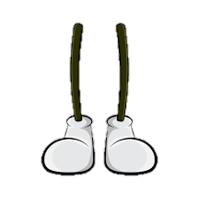
Chân núi

Slide 6
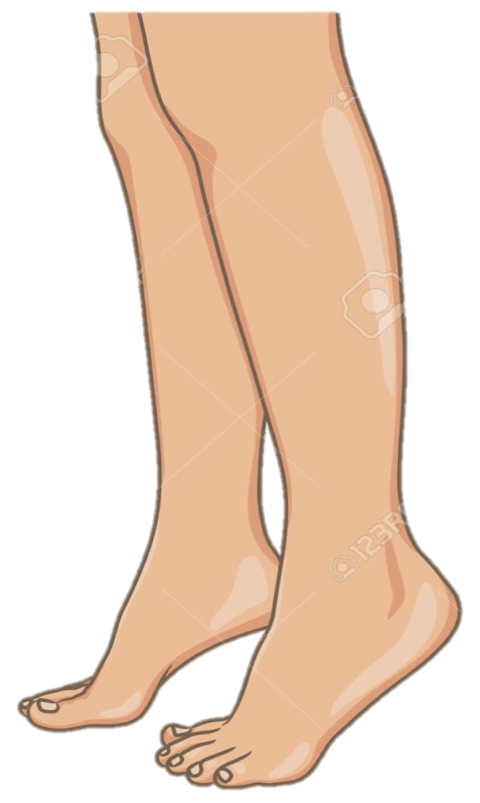
Chân bàn

Slide 7
- Các từ : bàn chân, chân bàn, chân trời, chân núi có phải từ đồng nghĩa không?

Slide 8
Luyện từ và câu:
Từ đa nghĩa
- SGK trang 57
-VBT trang 40

Slide 9
I. Nhận xét

Slide 10
1. Nối mỗi đoạn thơ, đoạn văn ở bên A với nghĩa phù hợp của từ chân ở bên B:
A
B
a) Chiếc com-pa bố vẽ
Có chân đứng, chân quay.
Cái kiềng đun hằng ngày
Ba chân xoè trong lửa.
Chẳng bao giờ đi cả
Là chiếc bàn bốn chân.
VŨ QUẦN PHƯƠNG
(1) Bộ phận dưới cùng của cơ thể người hoặc động vật, dùng để đi, đứng.
(2) Phần dưới cùng của một số vật, tiếp giáp và bám chặt vào mặt nền.
b) Bàn chân của bé
Đi dép đẹp thêm ra
Dép cũng vui thích lắm
Theo chân đi khắp nhà.
PHẠM HỔ
(3) Bộ phận dưới cùng của một số đồ dùng, có tác dụng đỡ choác bộ phận khác.
c) …Từ chân núi, bạn sẽ có hơn một giờ trải nghiệm lí thú theo con đường 1 500 bậc, vòng quanh những tảng đá, cây rừng um tùm hai bên ….
Theo Sổ tay du lịch Tây Ninh

Slide 11
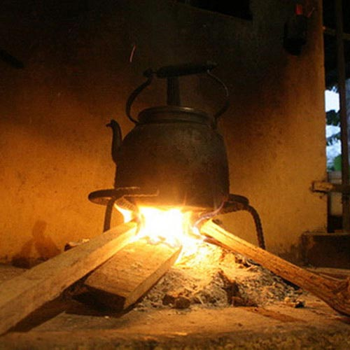
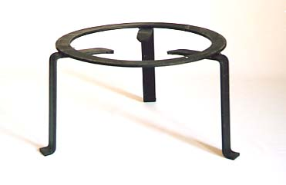
Bếp kiềng

Slide 12
1. Nối mỗi đoạn thơ, đoạn văn ở bên A với nghĩa phù hợp của từ chân ở bên B:
A
B
a) Chiếc com-pa bố vẽ
Có chân đứng, chân quay.
Cái kiềng đun hằng ngày
Ba chân xoè trong lửa.
Chẳng bao giờ đi cả
Là chiếc bàn bốn chân.
VŨ QUẦN PHƯƠNG
(1) Bộ phận dưới cùng của cơ thể người hoặc động vật, dùng để đi, đứng.
(2) Phần dưới cùng của một số vật, tiếp giáp và bám chặt vào mặt nền.
b) Bàn chân của bé
Đi dép đẹp thêm ra
Dép cũng vui thích lắm
Theo chân đi khắp nhà.
PHẠM HỔ
(3) Bộ phận dưới cùng của một số đồ dùng, có tác dụng đỡ choác bộ phận khác.
c) …Từ chân núi, bạn sẽ có hơn một giờ trải nghiệm lí thú theo con đường 1 500 bậc, vòng quanh những tảng đá, cây rừng um tùm hai bên ….
Theo Sổ tay du lịch Tây Ninh
VBT/40
Làm việc nhóm 2. Thời gian 3 phút

Slide 13
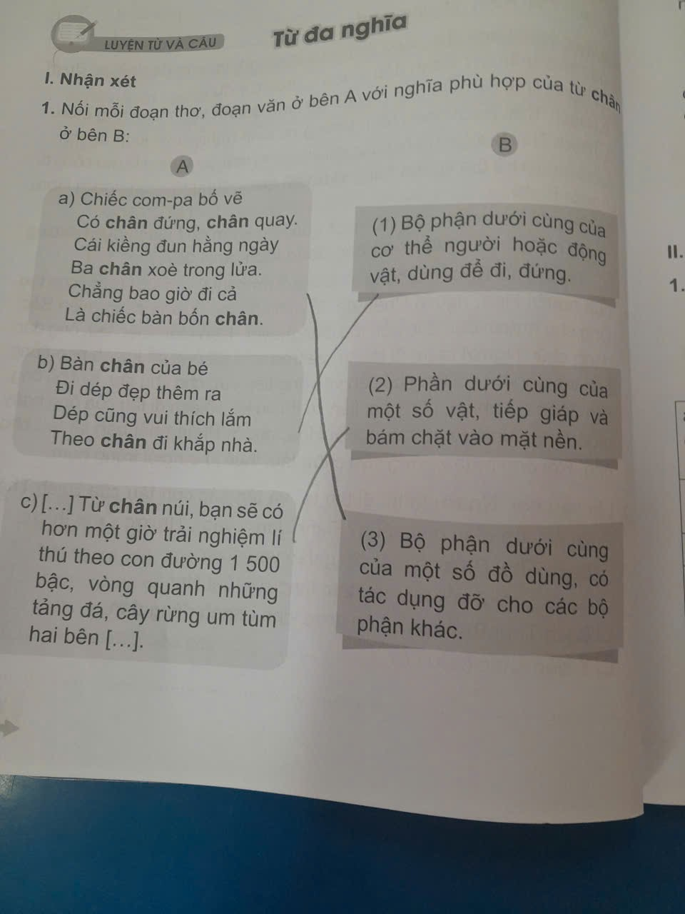

Slide 14
1. Nối mỗi đoạn thơ, đoạn văn ở bên A với nghĩa phù hợp của từ chân ở bên B:
A
B
a) Chiếc com-pa bố vẽ
Có chân đứng, chân quay.
Cái kiềng đun hằng ngày
Ba chân xoè trong lửa.
Chẳng bao giờ đi cả
Là chiếc bàn bốn chân.
VŨ QUẦN PHƯƠNG
(1) Bộ phận dưới cùng của cơ thể người hoặc động vật, dùng để đi, đứng.
b) Bàn chân của bé
Đi dép đẹp thêm ra
Dép cũng vui thích lắm
Theo chân đi khắp nhà.
PHẠM HỔ
(2) Phần dưới cùng của một số vật, tiếp giáp và bám chặt vào mặt nền.
c) Nổi tiếng nhất trong Quần thể di tích lịch sử - văn hoá núi Bà Đen (Tây Ninh) là chùa Bà. Từ chân núi, bạn sẽ có hơn một giờ trải nghiệm lí thú theo con đường 1 500 bậc, vòng quanh những tảng đá, cây rừng um tùm hai bên để lên thăm ngôi chùa nằm ở độ cao hơn 200 mét này.
Theo Sổ tay du lịch Tây Ninh
(3) Bộ phận dưới cùng của một số đồ dùng, có tác dụng đỡ cho các bộ phận khác.

Slide 15
I. Nhận xét
2. Ba nghĩa trên của từ “chân” có những điểm nào giống nhau và khác nhau?
VBT/41
Làm việc nhóm đôi. Thời gian 2 phút.

Slide 16
I. Nhận xét
2. Ba nghĩa trên của từ “chân” có những điểm nào giống nhau và khác nhau?
Điểm giống nhau | Điểm khác nhau
Đều chỉ bộ phận dưới cùng của sự vật.
a) Từ chân trong đoạn thơ a chỉ bộ phận dưới cùng của một số đồ vật có tác dụng đỡ cho các bộ phận khác.
b) Từ chân trong đoạn thơ b chỉ bộ phận dưới cùng của cơ thể người hoặc động vật dùng để đi đứng.
c) Từ chân trong đoạn văn c chỉ phần dưới cùng một số vật tiếp giáp và bám vào mặt nền.

Slide 17
Từ “chân” trong các đoạn thơ, đoạn văn là từ đa nghĩa.
Từ “chân” (được dùng ở đoạn thơ b) là chân của người
Từ “chân” (được dùng ở đoạn thơ a và đoạn văn c) là : chân com-pa, chân kiềng, chân bàn, chân núi.
Nghĩa gốc
Các nghĩa chuyển
Các nghĩa trong từ đa nghĩa “chân” có mối liên hệ với nhau: đều chỉ bộ phận dưới cùng của sự vật.

Slide 18
Nghĩa gốc: nghĩa ban đầu, từ đó sinh ra các nghĩa khác
Nghĩa chuyển: nghĩa sinh ra từ nghĩa gốc

Slide 19
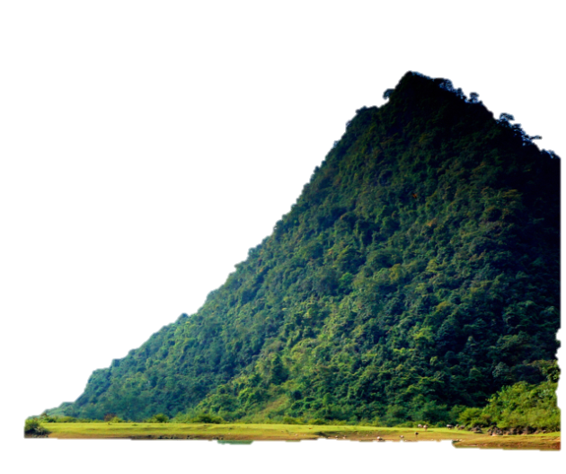
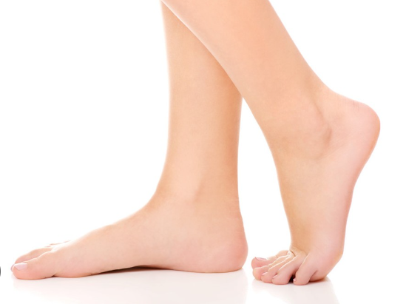
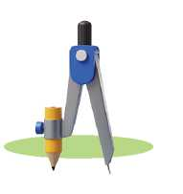
bàn chân
chân bàn
chân núi
chân kiềng
chân com-pa

Slide 20
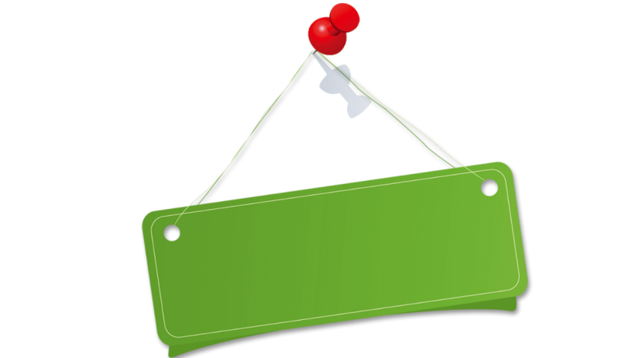

II.BÀI HỌC
Từ đa nghĩa là từ nhiều nghĩa, trong đó có một nghĩa gốc và một (hay một số) nghĩa chuyển. Các nghĩa của từ đa nghĩa bao giờ cũng có mối liên hệ với nhau.
SGK/58

Slide 21
III. Luyện tập

Slide 22
Bài 1: Trong những câu nào dưới đây, các từ mặt, xanh, chạy mang nghĩa gốc? Trong những câu nào, chúng mang nghĩa chuyển ? Đánh dấu X vào ô phù hợp:
Câu | Nghĩa gốc | Nghĩa chuyển
a) Một buổi sáng, chúng tôi đến chỗ bác Tâm – mẹ của Thư – làm việc… Bác đội mũ, khăn trùm gần kín mặt, chỉ để hở mỗi cái mũi và đôi mắt.
b) Tôi và Thư ngắm mãi không biết chán những miếng vá trên mặt đường.
c)Hoa càng đỏ, lá càng xanh.
d) Chấm ước ao có một mái tóc cho thật dài, thật xanh.
e) Xa xa, mấy chiếc thuyền đang chạy ra khơi, cánh buồm long vút cong thon thả.
g) Sáng sớm hôm ấy, Mây dậy sớm hơn mọi ngày. Không kịp chải đầu, rửa mặt, em chạy vội ra phía bờ sông.
X
X
X
X
X
X

Slide 23
III. Luyện tập
Bài 1:
Các từ : mặt, xanh, chạy là từ đa nghĩa.
Các từ đa nghĩa thường là những từ cùng từ loại (cùng là danh từ, hoặc cùng là động từ,…).
Dựa vào ngữ cảnh để xác định được nghĩa gốc, hay nghĩa chuyển của từ.

Slide 24
III. Luyện tập
Bài 2: Các từ chỉ bộ phận cơ thể người và động vật thường là từ đa nghĩa. Hãy tìm một số ví dụ về nghĩa chuyển của các từ sau: cổ, miệng, răng, tay, mắt.
Các từ chỉ bộ phận cơ thể người và động vật thường là từ đa nghĩa.

Slide 25
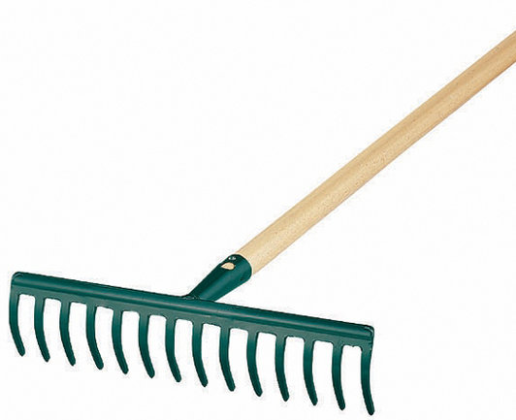
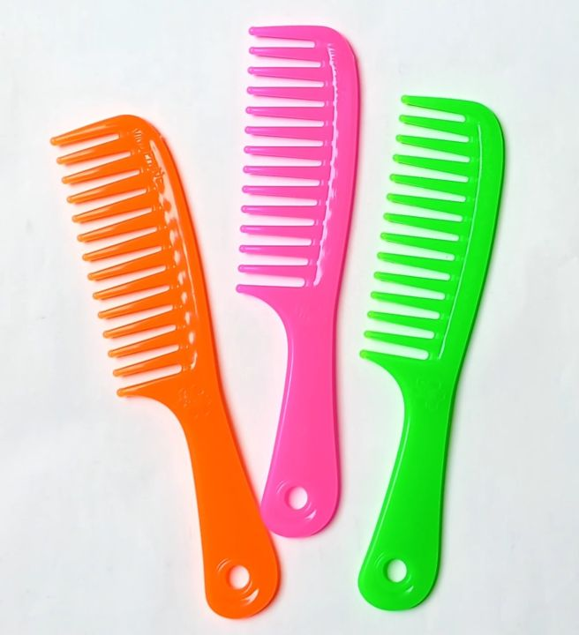
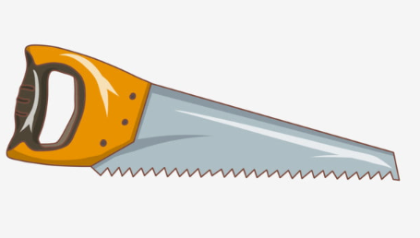
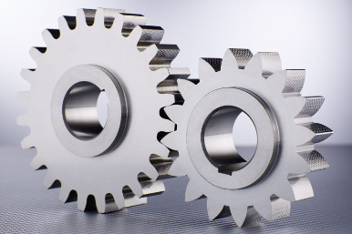
Bài 2: Các từ chỉ bộ phận cơ thể người và động vật thường là từ đa nghĩa. Hãy tìm một số ví dụ về nghĩa chuyển của các từ sau: răng, cổ, miệng, tay, mắt.
răng cào
răng lược
răng cưa
bánh răng
Từ “răng”: răng cào, răng bừa, răng lược, răng cưa, bánh răng (của máy móc),…. Là nghĩa chuyển

Slide 26
III. Luyện tập
Bài 2: Các từ chỉ bộ phận cơ thể người và động vật thường là từ đa nghĩa. Hãy tìm một số ví dụ về nghĩa chuyển của các từ sau: cổ, miệng, tay, mắt.
Kĩ thuật mảnh ghép
Nhiệm vụ của các nhóm chuyên gia:
Nhóm 1: Tìm một số ví dụ về nghĩa chuyển của từ cổ
Nhóm 2: Tìm một số ví dụ về nghĩa chuyển của từ miệng
Nhóm 3: Tìm một số ví dụ về nghĩa chuyển của từ tay
Nhóm 4: Tìm một số ví dụ về nghĩa chuyển của từ mắt
Thời gian thảo luận 2 phút

Slide 27
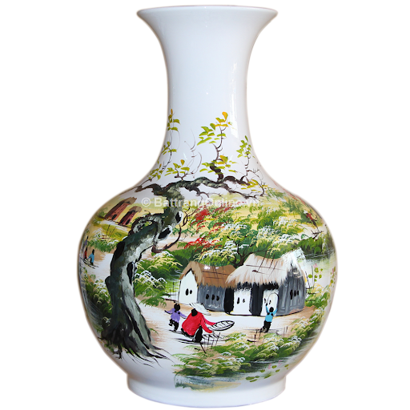
III. Luyện tập
Bài 2: Các từ chỉ bộ phận cơ thể người và động vật thường là từ đa nghĩa. Hãy tìm một số ví dụ về nghĩa chuyển của các từ sau: răng, cổ, miệng, tay, mắt.
cổ lọ
+ Từ “cổ”: cổ chai, cổ hũ, cổ lọ, cổ bình, cổ tay, cổ chân, cổ áo,…

Slide 28
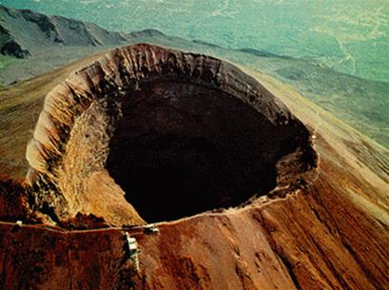
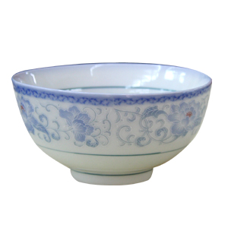
Bài 2: Các từ chỉ bộ phận cơ thể người và động vật thường là từ đa nghĩa. Hãy tìm một số ví dụ về nghĩa chuyển của các từ sau: răng, cổ, miệng, tay, mắt.
+ Từ “miệng”: miệng chai, miệng bát, miệng chén, miệng giếng, miệng nồi, miệng núi lửa, miệng ăn (chỉ người ăn trong gia đình),…
miệng bát
miệng núi lửa

Slide 29
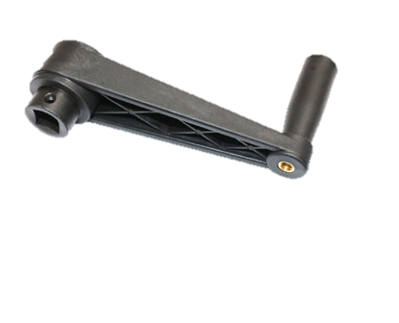
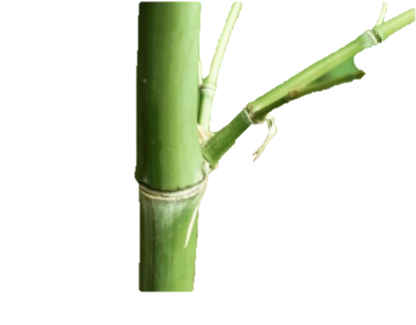
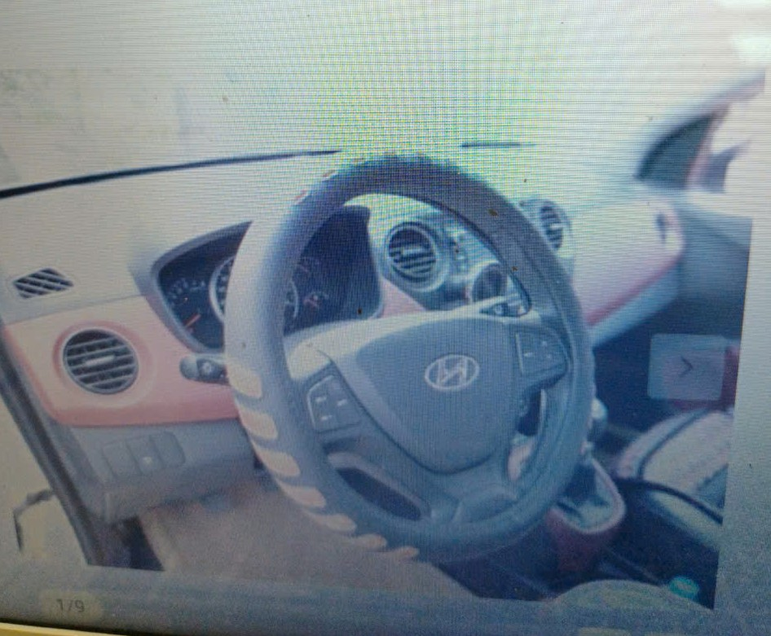
Bài 2: Các từ chỉ bộ phận cơ thể người và động vật thường là từ đa nghĩa. Hãy tìm một số ví dụ về nghĩa chuyển của các từ sau: răng, cổ, miệng, tay, mắt.
+ Từ “tay”: tay áo, tay quay, tay lái (bộ phận của cái xe), tay lái (chỉ người lái xe), tay vợt (chỉ người chơi bộ môn thể thao dùng vợt), tay tre (cành của cây tre), tay mướp / su su / bí (tua bám của cây mướp / su su / bí),…
Tay quay
Tay tre
Tay lái

Slide 30

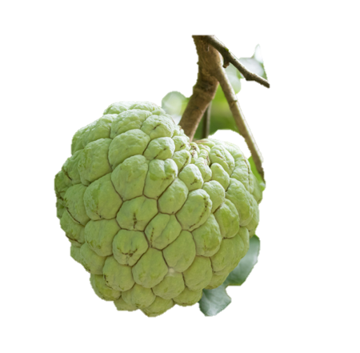
Bài 2: Các từ chỉ bộ phận cơ thể người và động vật thường là từ đa nghĩa. Hãy tìm một số ví dụ về nghĩa chuyển của các từ sau răng, cổ, miệng, tay, mắt.
+ Từ “mắt”: mắt quả na, mắt cá chân, mắt bão, mắt thần( của thiết bị điện tử)
Mắt bão là một phần của bão, mắt bão nằm ở chính giữa trung tâm của bão.
mắt na

Slide 31
Bài 2: Các từ chỉ bộ phận cơ thể người và động vật thường là từ đa nghĩa. Hãy tìm một số ví dụ về nghĩa chuyển của các từ sau: cổ, miệng, răng, tay, mắt.
+ Từ “cổ”: cổ chai, cổ hũ, cổ lọ, cổ bình, cổ tay, cổ chân, cổ áo,…
+ Từ “miệng”: miệng chai, miệng bát, miệng chén, miệng giếng, miệng nồi, miệng núi lửa, miệng ăn (chỉ người ăn trong gia đình),…
+ Từ “tay”: tay áo, tay lái (bộ phận của cái xe), tay lái (chỉ người lái xe), tay vợt (chỉ người chơi bộ môn thể thao dùng vợt), tay tre (cành của cây tre), tay mướp / su su / bí (tua bám của cây mướp / su su / bí),…
+ Từ “mắt”: mắt quả na, mắt cá chân, mắt bão, mắt thần( của thiết bị điện tử)

Slide 32
Bài học hôm nay giúp các em biết được điều gì?

Slide 33
II.BÀI HỌC
Từ đa nghĩa là từ nhiều nghĩa, trong đó có một nghĩa gốc và một (hay một số) nghĩa chuyển. Các nghĩa của từ đa nghĩa bao giờ cũng có mối liên hệ với nhau.
SGK/58

Slide 34



Slide 35
III. Luyện tập
Bài 1: Trong những câu nào dưới đây, các từ mặt, xanh, chạy mang nghĩa gốc? Trong những câu nào, chúng mang nghĩa chuyển?
a) Mặt
- Một buổi sáng, chúng tôi đến chỗ bác Tâm - mẹ của Thư - làm việc... Bác đội mũ, khăn trùm gần kín mặt, chỉ để hở mỗi cái mũi và đôi mắt.
Theo Nguyễn Thị Xuyến
- Tôi và Thư ngắm mãi không biết chán những miếng vá trên mặt đường.
Theo Nguyễn Thị Xuyến
b) Xanh
- Hoa càng đỏ, lá càng xanh.
Theo Xuân Diệu
- Chấm ước ao có một mái tóc cho thật dài, thật xanh. Nhưng tóc Chấm từ thuở bé cứ đỏ quạch và không sao dài được.
Theo Đào Vũ
c) Chạy
- Xa xa, mấy chiếc thuyền đang chạy ra khơi, cánh buồm lòng vút cong thon thả.
Theo Bùi Hiển
- Sáng sớm hôm ấy, Mây dậy sớm hơn mọi ngày. Không kịp chải đầu, rửa mặt, em chạy vội ra phía bờ sông.
Kim Viên

Slide 36
Bác đội mũ, khăn trùm gần kín mặt,… : nghĩa gốc (“mặt” ở câu này chỉ bộ phận cơ thể của người, mang nghĩa ban đầu)
… những miếng vá trên mặt đường. : nghĩa chuyển (“mặt” ở câu này là chỉ bộ phận của vật, nghĩa biến đổi từ nghĩa gốc - mặt người)
c) Hoa càng đỏ, lá càng xanh. : nghĩa gốc (“xanh” ở câu này mang nghĩa ban đầu)
d) … mái tóc cho thật dài, thật xanh. : nghĩa chuyển (“xanh” ở câu này là nghĩa biến đổi từ nghĩa gốc - màu xanh)
e) …,mấy chiếc thuyền đang chạy ra khơi,… : nghĩa chuyển (“chạy” ở câu này là nghĩa biến đổi từ nghĩa gốc - hoạt động chạy của người)
g) … em chạy vội ra phía bờ sông. : nghĩa gốc (“chạy” ở câu này mang nghĩa ban đầu)

Slide 37
III. Luyện tập
Bài 1: Trong những câu nào dưới đây, các từ mặt, xanh, chạy mang nghĩa gốc? Trong những câu nào, chúng mang nghĩa chuyển?
a) Mặt
- Một buổi sáng, chúng tôi đến chỗ bác Tâm - mẹ của Thư - làm việc... Bác đội mũ, khăn trùm gần kín mặt, chỉ để hở mỗi cái mũi và đôi mắt.
Theo NGUYỄN THỊ XUYẾN
- Tôi và Thư ngắm mãi không biết chán những miếng vá trên mặt đường.
Theo NGUYỄN THỊ XUYẾN

Slide 38
III. Luyện tập
Bài 1: Trong những câu nào dưới đây, các từ mặt, xanh, chạy mang nghĩa gốc? Trong những câu nào, chúng mang nghĩa chuyển?
a) Mặt
+ Bác đội mũ, khăn trùm gần kín mặt,… : nghĩa gốc (“mặt” ở câu này chỉ bộ phận cơ thể của người, mang nghĩa ban đầu)
+ … những miếng vá trên mặt đường. : nghĩa chuyển (“mặt” ở câu này là chỉ bộ phận của vật, nghĩa biến đổi từ nghĩa gốc - mặt người)
Từ“mặt” là từ đa nghĩa.

Slide 39
III. Luyện tập
Bài 1: Trong những câu nào dưới đây, các từ mặt, xanh, chạy mang nghĩa gốc? Trong những câu nào, chúng mang nghĩa chuyển?
c) Chạy
- Xa xa, mấy chiếc thuyền đang chạy ra khơi, cánh buồm lòng vút cong thon thả.
Theo Bùi Hiển
- Sáng sớm hôm ấy, Mây dậy sớm hơn mọi ngày. Không kịp chải đầu, rửa mặt, em chạy vội ra phía bờ sông.
Kim Viên
c) + … mấy chiếc thuyền đang chạy ra khơi,… : nghĩa chuyển (“chạy” ở câu này là nghĩa biến đổi từ nghĩa gốc - hoạt động chạy của người)
+ … em chạy vội ra phía bờ sông. : nghĩa gốc (“chạy” ở câu này mang nghĩa ban đầu)
Từ“chạy” là từ đa nghĩa.

Slide 40
III. Luyện tập
Bài 1: Trong những câu nào dưới đây, các từ mặt, xanh, chạy mang nghĩa gốc? Trong những câu nào, chúng mang nghĩa chuyển?
b) Xanh
- Hoa càng đỏ, lá càng xanh.
Theo Xuân Diệu
- Chấm ước ao có một mái tóc cho thật dài, thật xanh. Nhưng tóc Chấm từ thuở bé cứ đỏ quạch và không sao dài được.
Theo Đào Vũ
b) + Hoa càng đỏ, lá càng xanh. : nghĩa gốc (“xanh” ở câu này mang nghĩa ban đầu)
+ … mái tóc cho thật dài, thật xanh. : nghĩa chuyển (“xanh” ở câu này là nghĩa biến đổi từ nghĩa gốc - màu xanh)
Từ“xanh” là từ đa nghĩa.

Slide 41
III. Luyện tập
Bài 1: Trong những câu nào dưới đây, các từ xanh, chạy mang nghĩa gốc? Trong những câu nào, chúng mang nghĩa chuyển?
b) Xanh
- Hoa càng đỏ, lá càng xanh.
Theo Xuân Diệu
- Chấm ước ao có một mái tóc cho thật dài, thật xanh. Nhưng tóc Chấm từ thuở bé cứ đỏ quạch và không sao dài được.
Theo Đào Vũ
c) Chạy
- Xa xa, mấy chiếc thuyền đang chạy ra khơi, cánh buồm lòng vút cong thon thả.
Theo BÙI HIỂN
- Sáng sớm hôm ấy, Mây dậy sớm hơn mọi ngày. Không kịp chải đầu, rửa mặt, em chạy vội ra phía bờ sông.
SGK/58
Làm việc cá nhân. Thời gian 2 phút

